Slide 1

CSS
Cascading Style Sheets
Dasar Dasar CSS
CSS Basic
Mentor :
- M Hafidz Masruri
Mentor :
- M Hafidz Masruri
- Dzun Nurroin
COMM IT DEVELOPERS 2019
CSS

Slide 2
Dasar Dasar CSS
APA ITU CSS?
CSS adalah singkatan dari Cascading Style Sheets.
Berisi rangkaian instruksi yang menentukan
bagiamana suatu text akan tertampil di halaman
web. Perancangan desain text dapat dilakukan
dengan mendefinisikan fonts (huruf) , colors (warna),
margins (ukuran), latar belakang (background),
ukuran font (font sizes) dan lain-lain
Fungsi CSS
fungsi utama css adalah merancang, merubah,
mendisain, membentuk dan memper-cantik halaman website

Slide 3
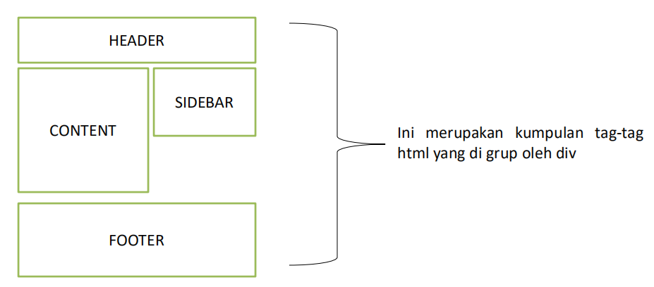
1
Memahami Tag DIV
1
Apa itu Tag div?
Tag div merupakan elemen yang mengumpulkan
beberapa tag-tag HTML. Contoh :.

Slide 4
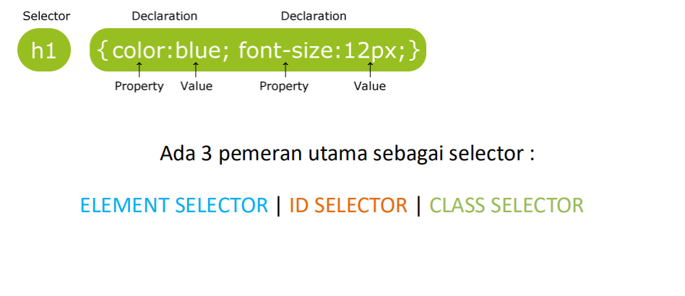
2
3
Memahami Tag DIV
Sintaks CSS dan Aturan CSS terdiri dari pemilih dan blok deklarasi:.

Slide 5

3
ELEMENT SELECTOR
Elemen Selector merupakan selector yang mengambil dari elemen langsung HTML. Contoh deklarasi css pada selector elemen “P” (paragraf):
p {
text-align: center; color: red;
}
H3 {
width: 100px; color: red;
}
a {
margin: 10px; color: red;
}

Slide 6
4
ID SELECTOR
ID Selector harus unik di dalam halaman, jadi pemilih id digunakan untuk memilih satu elemen unik!. Untuk memilih selector dengan id tertentu, tulis karakter hash (#), diikuti oleh id selector.
.Contoh deklarasi css pada selector id :
#coba{
text-align: center; color: blue;
}
#latian{
height: 200px; color: red;
}

Slide 7
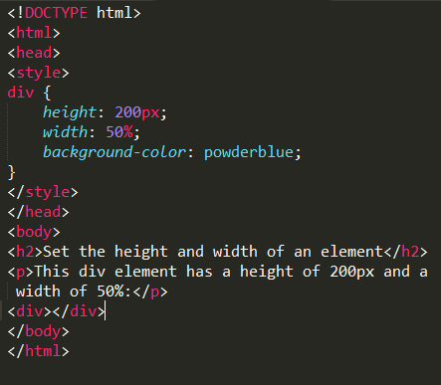
5
WIDTH & HEIGHT
WIDTH AND HEIGHT
Sifat tinggi dan lebar digunakan untuk mengatur tinggi dan lebar elemen. Tinggi dan lebar dapat diatur ke auto (ini adalah default. Berarti browser menghitung tinggi dan lebar), atau ditentukan dengan nilai panjang, seperti px, cm, dll, atau dalam persen (%) dari blok yang mengandung
Contoh Penggunaan WIDTH AND HEIGHT

Slide 8
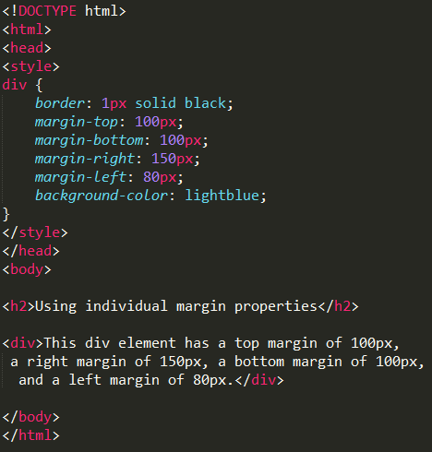
6
MARGIN
1 MARGIN
Properti margin CSS digunakan untuk membuat ruang di sekitar elemen,
di luar batas yang ditentukan. Dengan CSS, Anda memiliki kontrol penuh atas margin. Ada properti untuk menetapkan margin untuk setiap sisi elemen (atas, kanan, bawah, dan kiri).
Contoh Penggunaan Margin:

Slide 9
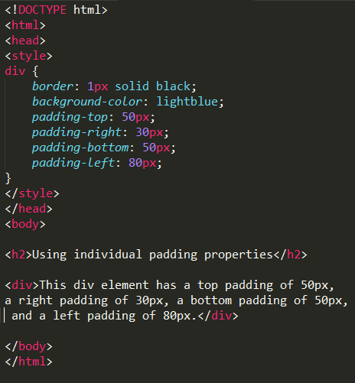
7
PADDING
2 PADDING
Properti padding CSS digunakan untuk menghasilkan ruang di sekitar konten elemen,di dalam batas yang ditentukan. Dengan CSS, Anda memiliki kontrol penuh atas padding. Ada properti untuk menyetel padding untuk setiap sisi elemen (atas, kanan, bawah, dan kiri).
Contoh Penggunaan Padding:

Slide 10
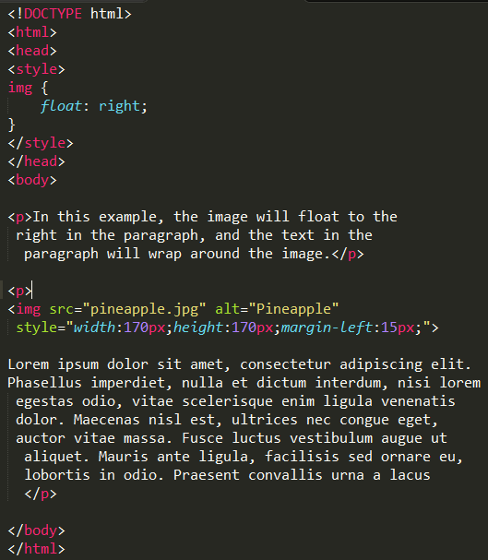
8
FLOAT
Properti float CSS menentukan bagaimana elemen harus mengapung. Properti CSS yang jelas menentukan elemen apa yang bisa melayang di samping elemen bersih dan di sisi mana.
Contoh Penggunaan FLOAT:

Slide 11
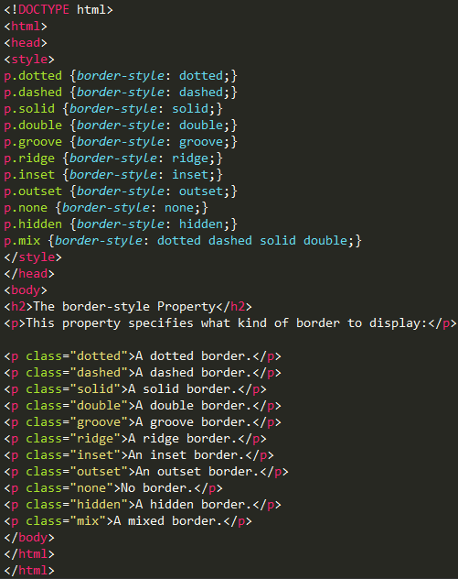
9
BORDER
BORDER
Properti border CSS memungkinkan Anda menentukan gaya, lebar
dan warna batas elemen. Border juga mempunyai jenis-jenis style misalkan garis Putus-putus,garis lurus,garis strip putus dll.
Contoh Penggunaan border:

Slide 12
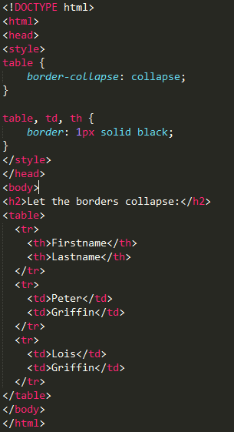
10
TABLE
CSS untuk tabel yang sering digunakan yaitu Collapse Table Borders, karena Style tabel ini sederhana pada segi desain.
Contoh Penggunaan tabel collapse border:

Slide 13
ALHAMDULILLAH SELESAI DAN SEMOGA BAROKAH APA YANG KAMI AJARKAN DARI COMM IT AMIN ☺

